Slide 1
The z-Transform Biến đổi Z
Nguyễn Phương Thảo
Bộ môn: Kỹ thuật Máy tính
Email: thaont@wru.edu.vn

Slide 2
Giới thiệu
Kỹ thuật biến đổi là một công cụ rất quan trong phân tích tín hiệu và hệ thống tuyến tính bất biến.
Biến đổi Z nhằm đưa tín hiệu và hệ thống từ miền thời gian sang miền số phức Z
Biến đổi Z giúp chúng ta dễ dàng hơn khi phân tích đáp ứng của một hệ thống khi có nhiều tín hiệu vào khác nhau.

Slide 3
Nội dung
3.1 Biến đổi Z
3.2 Tính chất của biến đổi Z
3.3 Biểu diễn dạng hữu tỷ của BĐ Z
3.4 Biến đổi Z ngược
3.5 Phân tích HT LTI trong miền Z

Slide 4

3.1 Biến đổi Z 3.1.1 Biến đổi Z thuận
Biến đổi Z:
Biến đổi Z một phía:
Trong đó: z là một biến phức: z = re^{jω}
Ký hiệu $X(z) ≡ Z\{x(n)\}$
Miền hội tụ (MHT) của $X(z)$ là tập hợp tất cả các giá trị của z làm cho $X(z)$ có giá trị hữu hạn.

Slide 5
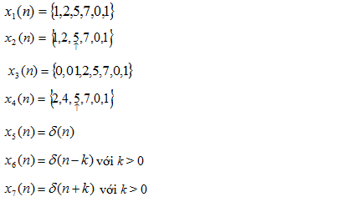
Ví dụ 3.1.1

Slide 6
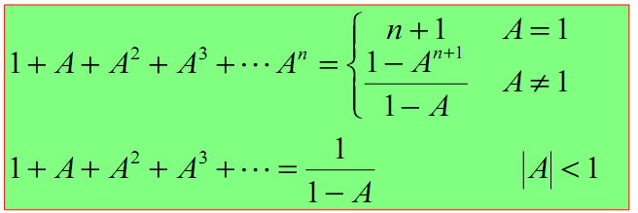
Chú ý

Slide 7


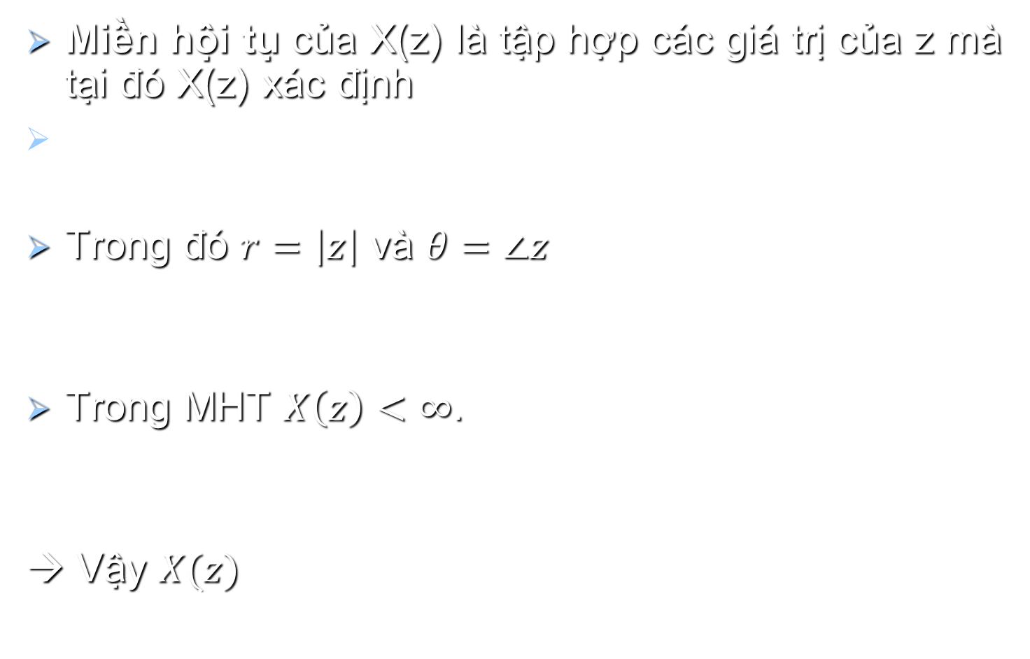
Miền hội tụ
Miền hội tụ của X(z) là tập hợp các giá trị của z mà tại đó X(z) xác định
Biến số phức z:
Trong đó $r=\left|z\right|$ và $θ=∠z$
Trong MHT $X\left(z\right)<∞$.
→ Vậy $X(z)$ là hữu hạn nếu dãy $x(n)r^{n}$ là khả tổng tuyệt đối

Slide 8


Miền hội tụ
Ta có
Để tổng thứ nhất hội tụ thì phải tồn tại một giá trị r đủ nhỏ để cho dãy tích số $x(−n)r^{n}$, $1≤n<∞$ là khả tổng tuyệt đối. MHT của tổng này nằm bên trong đường tròn với bán kính r₁ nào đó, $r_{1}<∞$. Mặt khác để cho tổng thứ hai hội tụ thì phải tồn tại một giá trị r đủ lớn để cho dãy $\frac{x(−n)}{r^{n}}$, $0≤n<∞$ khả tổng tuyệt đối. MHT của tổng này là miền nằm ngoài đường tròn với bán kính $r >r_{2}$

Slide 9
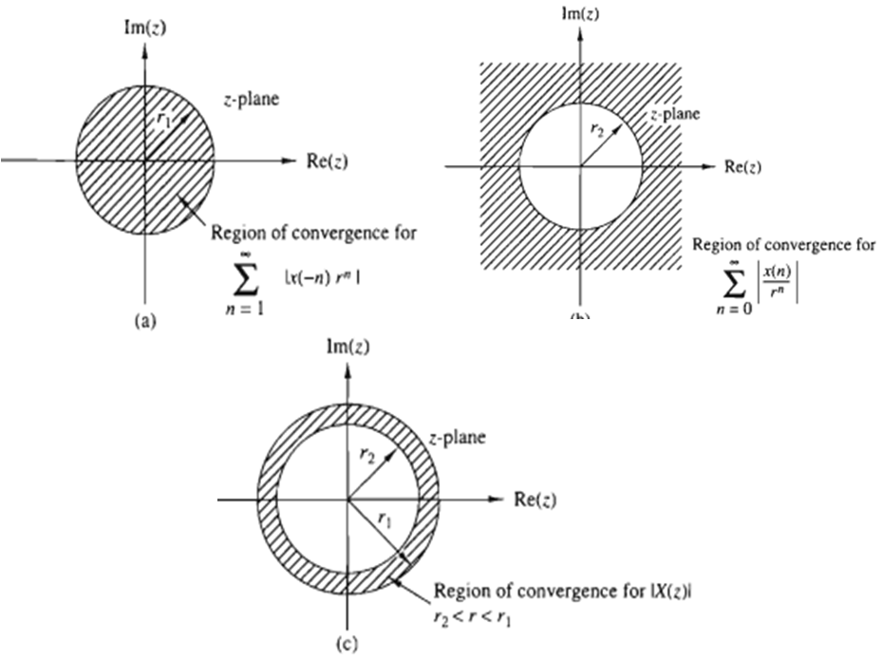
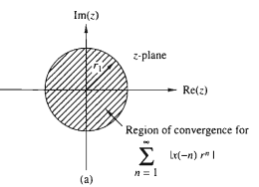
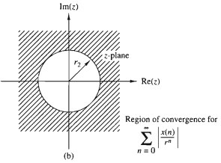
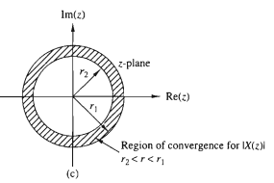

Slide 10

Ví dụ
Xác định biến đổi z của các tín hiệu sau
$$x(n)=3^{n}u(n)$$
$$x(n)={−3}^{n}u(−n−1)$$
Nhận xét: Tín hiệu rời rạc $x(n)$ được xác định duy nhất bởi biến đổi z, $X(z)$ và miền hội tụ của nó $X(z)$

Slide 11

Ví dụ
Xác định biến đổi z của tín hiệu
$$x(n)=a^{n}u(n)+b^{n}u(−n−1)$$

Slide 12
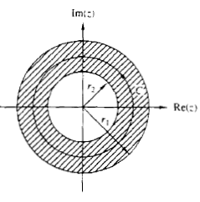
3.1.2 Biến đổi Z ngược
Biến đổi Z ngược được định nghĩa như sau:
Với C là đường cong kín bao
quanh gốc tọa độ và phải
nằm trong miền hội tụ của
biến đổi Z
Chúng ta thường không dùng
trực tiếp công thức định nghĩa
để tính biến đổi Z ngược

Slide 13






3.2 Tính chất của biến đổi Z a. Tính tuyến tính
Tính tuyến tính
Khi tính toán biến đổi Z của nhiều tín hiệu ta có thể tính bd Z của từng tín hiệu thành phần, sau đó cộng các kết quả lại
Chú ý: miền HT
Ví dụ: tìm bd Z của t/h sau: $x(n)=[3(2^{n})−4(3^{n})]u(n)$

Slide 14

Ví dụ
Tìm biến đổi Z của tín hiệu sau:

Slide 15
b. Tính chất trễ trong miền thời gian
Miền hội tụ của Z[x(n-k)] giống miền HT của Z[x(n)], ngoài ra:
Với k > 0, z ≠ 0
Với k < 0, z ≠ ∞
VD: có x(n)=(1,2,3,2,1)
Tính BĐ z của tín hiệu x₁(n)=x(n-2)

Slide 16
c. Nhân tín hiệu với dãy lũy thừa a^{n}
Có x₁(n)=a^{n}x(n) và miền HT: r₁<|z|<r₂
→ Miền HT của X₁(z): r₁|a| <|z|< r₂|a|

Slide 17
Ví dụ
Tìm biến đổi Z, miền hội tụ:
x₁(n)=u(n)
x₂(n)=3^{n}.2^{n}u(n)
x₃(n)=(1/3)^{n}u(n)
x₄(n)=e^{j(π/2)n}u(n)

Slide 18
d. Tích chập
Ta có:
Z[x(n)*h(n)]=Z[x(n)].Z[h(n)]=X(z).H(z)
Phép tính tích chập có ý nghĩa hết sức quan trọng khi xét hệ thống tuyến tính bất biến
h(n)
x(n)
y(n)=x(n)*h(n)
Z
H(z)
X(z)
Y(z)=X(z).H(z)

Slide 19
Ví dụ
Tìm biến đổi Z: x₁(n)* x₂(n)
x₁(n)=2^{n}u(n)
x₂(n)=u(n)
Cho t/h x(n)=(1,4,3,5) qua hệ thống, thu được t/h ra y(n)=rect₄(n). Tính H(z)

Slide 20
e. Đạo hàm của biến đổi Z
Đạo hàm của biến đổi Z:
Ví dụ: Tính Z[x(n)] với x(n)=n.(1/2)^{n}u(n)

Slide 21

Miền thời gian ngược
Ta có:
Vậy:

Slide 22
Tổng hợp tính chất của BD Z
Tính chất tuyến tính
Dịch chuyển trong miền tg
Nhân tín hiệu với a^{n}
Tích chập
Đạo hàm
Miền thời gian ngược
ax₁(n)+bx₂(n)→aX₁(z)+bX₂(z)
x(n-k)→z^{-k}X(z)
ROC: r₁|a| <|z|< r₂|a|
x(n)*h(n)→X(z)H(z)
x(-n)→X(1/z)

Slide 23
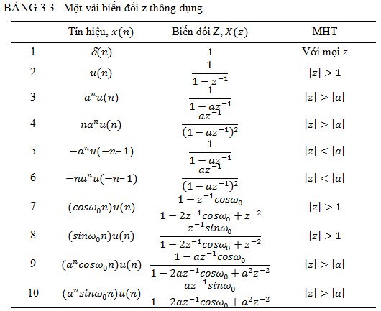

Slide 24
Nội dung
Biến đổi Z
Tính chất của biến đổi Z
Biểu diễn dạng hữu tỉ của biến đổi Z
Biến đổi Z ngược
Phân tích hệ thống tuyến tính bất biến trong miền Z

Slide 25
3.3 Biểu diễn dạng hữu tỉ của biến đổi Z
Ta có thể biểu diễn X(z) dưới dạng thương của 2 đa thức như sau:

Slide 26

3.3.1 Các điểm cực và điểm không
Ta có $X(z)$ như sau
$$X\left(z\right)=\frac{B(z)}{A(z)}=\frac{b_{0}+b_{1}+…+b_{M}z^{−M}}{a_{0}+a_{1}+…+a_{N}z^{−N}}=\frac{\sum_{k=0}^{M}{b_{k}z^{−k}}}{\sum_{k=0}^{N}{a_{k}z^{−k}}}$$
Nếu $a_{0}≠0$ và $b_{0}≠0$, ta loại trừ số mũ âm của z bằng cách rút các số hạng $b_{0}z^{−M}$ và $a_{0}z^{−N}$ như sau
$$X\left(z\right)= \frac{B\left(z\right)}{A\left(z\right)}=\frac{b_{0}z^{−M}}{a_{0}z^{−N}}\frac{z^{M}+{b_{1}}/{b_{0}}z^{M−1}+…+{b_{M}}/{b_{0}}}{z^{N}+{a_{1}}/{a_{0}}z^{N−1}+…+{a_{N}}/{a_{0}}}$$
Vậy, ta có
$$X\left(z\right)= \frac{B\left(z\right)}{A\left(z\right)}=\frac{b_{0}}{a_{0}}z^{−M+N}\frac{\left(z−z_{1}\right)\left(z−z_{2}\right)…(z−z_{M})}{\left(z−p_{1}\right)\left(z−p_{2}\right)…(z−p_{N})}$$
$$X\left(z\right)=Gz^{N−M}\frac{\prod_{k=1}^{M}{\left(z−z_{k}\right)}}{\prod_{k=1}^{N}{\left(z−p_{k}\right)}}$$

Slide 27

Điểm cực và điểm không
$X(z)$ có:
$M$ điểm không tại $z=z_{1},z_{2},…,z_{M}$ (nghiệm của đa thức tử số)
$N$ điểm cực tại $z=p_{1},p_{2},…,p_{N}$ (nghiệm của đa thức mẫu số)
điểm không (nếu $N>M$) hay điểm cực (nếu $N<M$) tại $z=0$.

Slide 28
Điểm cực – điểm không
Khi tìm được các điểm cực và điểm không ta sẽ biểu diễn chúng trên mặt phẳng z với:
Điểm không ký hiệu: o
Điểm cực ký hiệu: x
Các điểm cực và không nếu như không nằm trên trục thực thì chúng sẽ có 1 cặp liên hợp (đối xứng qua trục thực)

Slide 29

Ví dụ
Tìm điểm cực và điểm không:
x(n)= (0.9)^{n}u(n)

Slide 30
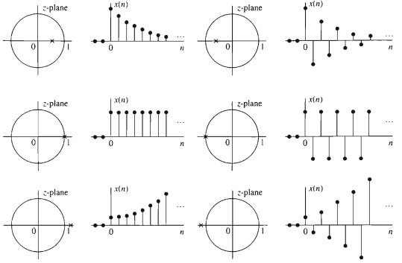

3.3.2 Ý nghĩa điểm cực
Xét tín hiệu có điểm cực đơn
$$x\left(n\right)=a^{n}u\left(n\right) \underset{↔}{z}X\left(z\right)=\frac{1}{1−az^{−1}} MHT: \left|z\right|>\left|a\right|$$
Có một điểm không tại $z_{1}=0$ và một điểm cực tại $p_{1}=a$

Slide 31
Ý nghĩa điểm cực
Tín hiệu bị suy giảm nếu điểm cực nằm trong vòng tròn đơn vị, sẽ không đổi nếu điểm cựu nằm trên đường tròn đơn vị và sẽ tiến ra vô cùng nếu điểm cực nằm ngoài đường tròn đơn vị.
Tín hiệu nhân quả có điểm cực nằm ngoài đường tròn đơn vị sẽ trở thành tín hiệu không bị chặn (vô hạn), gây ra việc tràn hệ thống số và cần loại bỏ.

Slide 32
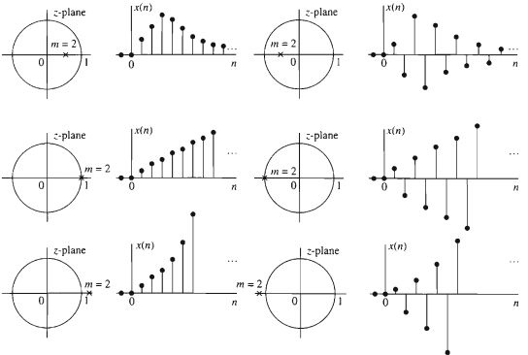
Ý nghĩa điểm cực
Xét tín hiệu có cặp cực kép
Khi cực kép nằm trên đường tròn đơn vị, tín hiệu là tín hiệu vô hạn

Slide 33
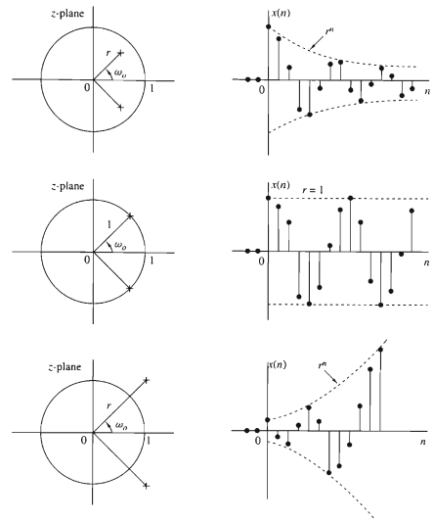

Ý nghĩa điểm cực
Xét tín hiệu có cặp điểm cực liên hợp phức như hình bên:
Tín hiệu có dạng hình sin
Khoảng cách r của điểm cực so với gốc tọa độ quyết định đường bao của tín hiệu sin, và góc của chúng với trục dương liên quan đến tần số của tín hiệu. Chú ý rằng, biên độ của tín hiệu tăng dần nếu $r>1$, không đổi nếu $r=1$, và giảm dần nếu $r<1$.

Slide 34
Ý nghĩa điểm cực
Dạng thời gian của tín hiệu phụ thuộc mạnh mẽ vào vị trí của các điểm cực so với đường tròn đơn vị
Các điểm cực nằm trong hoặc trên đường tròn đơn vị bị giới hạn về biên độ.
Tín hiệu có điểm cực ở gần gốc toạ độ thì biên độ tín hiệu sẽ giảm nhanh hơn những tín hiệu có điểm cực ở xa (nhưng nằm trong) đường tròn đơn vị.
Điểm không cũng có ảnh hưởng tới tín hiệu nhưng mức độ ảnh hưởng ít hơn. Ví dụ tín hiệu hàm sin, sự có mặt và vị trí của các điểm không chỉ ảnh hưởng tới pha của chúng .
Vị trí điểm cực cũng ảnh hưởng như vậy đến đáp ứng xung của hệ thống LTI nhân quả.
Nếu một điểm cực của hệ thống nằm bên ngoài đường tròn đơn vị thì đáp ứng xung của hệ thống sẽ không hữu hạn,và do đó hệ thống không ổn định.

Slide 35
3.3.3 Hệ thống LTI trong miền Z
Miền n: y(n)=x(n)*h(n)
Miền Z: Y(z)=X(z).H(z)
→H(z)=Y(z)/X(z)
Trong đó: H(z)=Z[h(n)]
X(z)=Z[x(n)]
Y(z)=Z[y(n)]
H(z): hàm truyền đạt của hệ thống

Slide 36
3.3.3 Hệ thống LTI trong miền Z
Hàm truyền đạt của hệ thống LTI được mô tả bằng phương trình sai phân tuyến tính hệ số hằng:
Biến đổi Z 2 vế ta được:

Slide 37
3.3.3 Hệ thống LTI trong miền Z
Sử dụng các tính chất trễ và tuyến tính ta có:

Slide 38
3.3.3 Hệ thống LTI trong miền Z
Nếu a₀=1 ta có

Slide 39
Ví dụ
Tìm hàm truyền đạt của hệ thống
y(n)=1/2y(n-1)+x(n-4)

Slide 40
3.4 Biến đổi Z ngược
Biến đổi Z ngược, ta có công thức định nghĩa như sau:
Trong đó, C là đường tròn chứa gốc tọa độ, nằm trong vùng hội tụ của X(z)
Có 3 phương pháp để tính biến đổi Z ngược:
Sử dụng công thức định nghĩa (ít sử dụng)
Phân tích thành chuỗi lũy thừa của z⁻¹
Phương pháp khai triển phân số từng phần

Slide 41
3.4.1 Phương pháp phân tích thành chuỗi lũy thừa
Mục đích của phương pháp này là đưa X(z) về dạng chuỗi lũy thừa của z⁻¹ (hoặc z) giống với công thức biến đổi Z
Tín hiệu nhân quả:
Tín hiệu phản nhân quả:
Với c_{n} là các hằng số

Slide 42
3.4.1 Phương pháp phân tích thành chuỗi lũy thừa
Cách làm: thực hiện phép chia tử cho mẫu
Ví dụ: Tìm biến đổi Z ngược của X(z):
a. Với miền hội tụ nằm ngoài vòng tròn đơn vị
b. Miền hội tụ │z│< 0.5

Slide 43
Một số nhận xét
Phương pháp này không thực tế trong trường hợp ta muốn tính x(n) với n lớn vì việc thực hiện phép chia như vậy sẽ rất mất thời gian
Ngoài ra, nó đưa ra cho chúng ta giá trị trực tiếp của x(n) tuy nhiên lại không thể chỉ ra được dạng chung của x(n)
→ Phương pháp này được sử dụng chủ yếu trong trường hợp chỉ yêu cầu tính giá trị của vài xung x(n) đầu tiên

Slide 44

Ví dụ
Sử dụng phương pháp phân tích thành chuỗi lũy thừa để tính 6 xung đầu tiên của tín hiệu x(n) có biến đổi Z như sau:
Với x(n) là tín hiệu nhân quả
Với x(n) là tín hiệu phản nhân quả

Slide 45
3.4.2 Phương pháp khai triển phân số từng phần
Nguyên tắc: đưa phân thức hữu tỷ X(z) về tổng các phân thức tối giản.
Trong đó, X₁(z), X₂(z), …, X_{k}(z) là các phân thức tối giản.
Đối chiếu với bảng Một số biến đổi Z cơ bản để suy ra dạng tín hiệu x₁(n), x₂(n), …, x_{k}(n) tương ứng với X₁(z), X₂(z), …, X_{k}(z).
Áp dụng tính chất tuyến tính của biến đổi Z ta có:

Slide 46



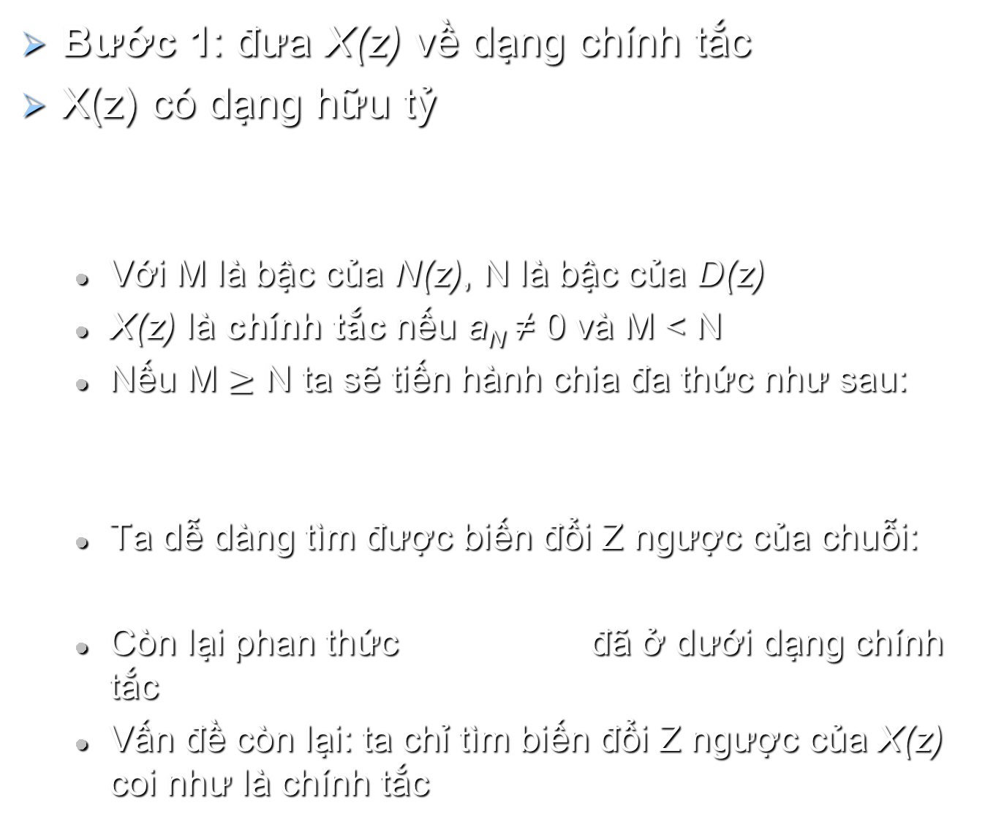
Bước 1: đưa X(z) về dạng chính tắc
X(z) có dạng hữu tỷ
Với M là bậc của N(z), N là bậc của D(z)
X(z) là chính tắc nếu a_{N} ≠ 0 và M < N
Nếu M $≥$ N ta sẽ tiến hành chia đa thức như sau:
Ta dễ dàng tìm được biến đổi Z ngược của chuỗi:
Còn lại phan thức đã ở dưới dạng chính tắc
Vấn đề còn lại: ta chỉ tìm biến đổi Z ngược của X(z) coi như là chính tắc

Slide 47




Bước 2: Phân tích X(z) thành các phân thức tối giản:
Đưa X(z) về dạng
Tìm các điểm cực bằng các giải phương trình:
Nếu đa thức có N nghiệm riêng biệt:
Với A_{k} được tính như sau:

Slide 48


Nếu đa thức có nghiệm bội bậc l: p_{k}
Với A_{ik} được xác định như sau:
Bước 3: Dựa vào bảng tìm biến đổi Z ngược

Slide 49

Ví dụ
Tìm x(n) biết tín hiệu là nhân quả
$$X\left(z\right)=\frac{1+3z^{−1}}{1+3z^{−1}+2z^{−2}}$$

Slide 50
Nội dung
Biến đổi Z
Tính chất của biến đổi Z
Biểu diễn dạng hữu tỉ của biến đổi Z
Biến đổi Z ngược
Phân tích hệ thống tuyến tính bất biến trong miền Z

Slide 51
3.5 Phân tích hệ thống LTI trong miền z 3.5.1 Đáp ứng của hệ thống LTI
Hệ thống LTI có hàm truyền đạt H(z)
Cho kích thích có phương trình hữu tỉ:
Đáp ứng ra của hệ thống có dạng như sau:

Slide 52
3.5.1 Đáp ứng của hệ thống LTI
Giả sử:
Hệ thống có N điểm cực: p₁, p₂, …, p_{k}, …, p_{N} (1 ≤ k ≤ N)
Tín hiệu vào có L điểm cực: q₁, q₂, …, q_{m}, …, q_{L} (1 ≤ m ≤ L)
p_{k} ≠ q_{m} với mọi k và m
p_{k} và q_{m} khác các điểm không của hệ thống và tín hiệu
Lúc này Y(z) có thể phân tích được như sau:

Slide 53
3.5.1 Đáp ứng của hệ thống LTI
Biến đổi z ngược, ta có:
Thành phần đầu tiên gọi là đáp ứng tự nhiên của hệ thống
Thành phần thứ 2 gọi là đáp ứng kích thích của hệ thống
A_{k} và Q_{m} phụ thuộc vào cả p_{k} và q_{m}

Slide 54
3.5.2 Trạng thái tạm thời và trạng thái ổn định của hệ thống
Đáp ứng ra của hệ thống được chia thành 2 tp:
Đáp ứng tự nhiên
Trong đó, A_{k} là hằng số tỉ lệ phụ thuộc vào hệ thống và đặc điểm tín hiệu vào
Đáp ứng kích thích

Slide 55
3.5.2 Trạng thái tạm thời và trạng thái ổn định của hệ thống
Đáp ứng tự nhiên
Nếu│p_{k}│<1 với mọi k thì y_{tn}→0 khi n→∞, ta gọi đáp ứng tự nhiên của hệ thống có đáp ứng tạm thời
Nếu tất cả các cực có giá trị càng nhỏ thì y_{tn} giảm đến 0 càng nhanh
Tuy nhiên, nếu chỉ cần 1 điểm cực gần vòng tròn đơn vị, y_{tn} mất càng nhiều thời gian suy giảm về 0

Slide 56
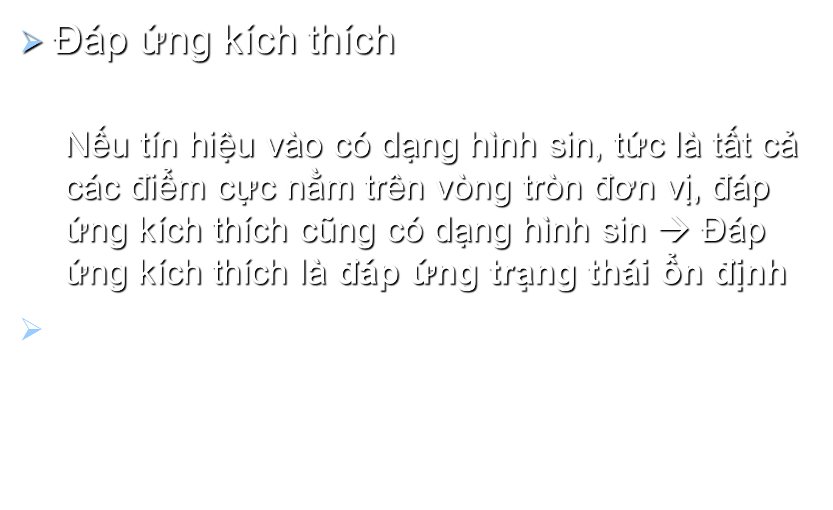
3.5.2 Trạng thái tạm thời và trạng thái ổn định của hệ thống

Slide 57
Ví dụ
Xác định đáp ứng ổn định và đáp ứng tạm thời của hệ thống cho bởi phương trình sau:
y(n) = 0.5y(n-1) + x(n)
Với kích thích vào x(n) = 10cos(πn/4)u(n)

Slide 58
3.5.3 Hệ thống LTI ổn định và nhân quả
Trong thực tế, chỉ có các hệ thống nhân quả là thực hiện được về mặt vật lý
Khi thiết kế, hệ thống ổn định là rất quan trọng
Do đó, ta sẽ xét tiêu chuẩn ổn định của hệ thống nhân quả

Slide 59
a. Tiêu chuẩn ổn định của hệ thống LTI
Tiêu chuẩn ổn định của hệ thống
Mặt khác, ta có:
Kết luận: Hệ thống ổn định nếu vòng tròn đơn vị nằm trong miền hội tụ của H(z) của hệ thống

Slide 60
b. HT LTI nhân quả và ổn định
Miền hội tụ của HT LTI nhân quả là miền ngoài đường tròn bán kính r₁
Hệ thống LTI nhân quả muốn ổn định, miền hội tụ phải chứa vòng tròn đơn vị
r₁ < 1
Điều kiện ổn định của hệ thống LTI nhân quả:
Tất cả các điểm cực phải nằm trong vòng tròn đơn vị

Slide 61
Ví dụ
VD1: Cho hệ thống nhân quả được mô tả bởi phương trình sau:
y(n) = ay(n-1) +x(n)
Tìm hàm truyền đạt của hệ thống
Tìm đáp ứng xung của hệ thống
Nghiên cứu độ ổn định của hệ thống
VD2: Xét sự ổn định của hệ thống nhân quả sau:

